Slide 1
Методика измерения позитивного организационного поведения
Дайнеко В. В., аспирант, Аспирантская школа по психологии, Национальный исследовательский университет «Высшая школа экономики»
Штроо В. А., кандидат психологических наук, профессор департамента психологии, Национальный исследовательский университет «Высшая школа экономики» (научный руководитель)

Slide 2
«Позитивное организационное поведение» Ф. Лютанса
основоположником концепции «позитивное организационное поведение» считается Ф. Лютанс;
впервые данный подход был описан в статье под названием «Позитивное организационное поведение: развитие психологической устойчивости» (Luthans, 2002);
подход Ф. Лютанса исходит из позитивной психологии, которая основана на изучении сильных сторон и психологических возможностей людей.

Slide 3
Структура «позитивного организационного поведения»
Самоэфективность
Надежда
Оптимизм
Субъективное благополучие
Эмоциональный интеллект

Slide 4
Теоретический анализ
В ходе создания опросника мы стремились, с одной стороны, удерживаться в рамках концепции Ф. Лютанса, а, с другой стороны, подбирая содержательное наполнение каждой из субшкал, сохранять связь с уже имеющимися инструментами измерения соответствующих суб-конструктов.
Для каждой субшкалы мы старались выделить ключевые аспекты его проявления в поведении сотрудника, объективно включенного в конкретную организацию.

Slide 5
Теоретический анализ
Субшкала
Самоэффективность | Шкала диагностики самоэффективности (Sherer et al., 1982) / Русская версия шкалы общей самоэффективности Р. Шварцера и М. Ерусалема
Надежда | Шкала диагностики диспозиционной надежды (Snyder et al., 1991)
Оптимизм | Шкала диспозиционного оптимизм (Scheier & Carver, 1985)
Субъективное благополучие | Шкала удовлетворенности жизнью Э. Динера / Шкалы счастья С. Любомирски / Шкала субъективного благополучия А. Бадо и Г. Мендельсон
Эмоциональный интеллект | Шкала эмоционального интеллекта Ч. Вонг и К. Лоу / Роттердамская Шкала эмоционального интеллекта

Slide 6
Конструирование опросника
Субшкала | 32 пункта
Самоэффективность | 8 пунктов
Надежда | 6 пунктов
Оптимизм | 6 пунктов
Субъективное благополучие | 4 пункта
Эмоциональный интеллект | 8 пунктов

Slide 7
Психометрическая проверка опросника
Выборка
136 респондентов, работающих на момент проведения исследования, в возрасте от 22 до 60 лет (M = 31,26; SD = 11,78), среди которых 47% мужчин и 53 % женщин.
Процедура исследования
Оценивались психометрические показатели опросника ПОП: надежность и согласованность пунктов опросника, эксплораторный факторный анализ, конструктная валидность с использованием шкалы удовлетворённости жизнью Э. Динера в адаптации Д. Леонтьева и Е. Осина (Diener et al., 1985; Осин, Леонтьев, 2008) и шкалы теста диспозиционного оптимизма (Гордеева, Сычев, Осин, 2010).

Slide 8
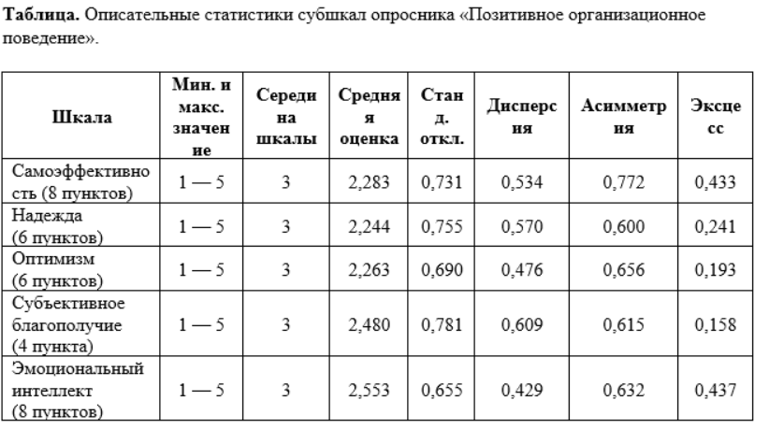
Анализ описательных статистик (нормальность)

Slide 9
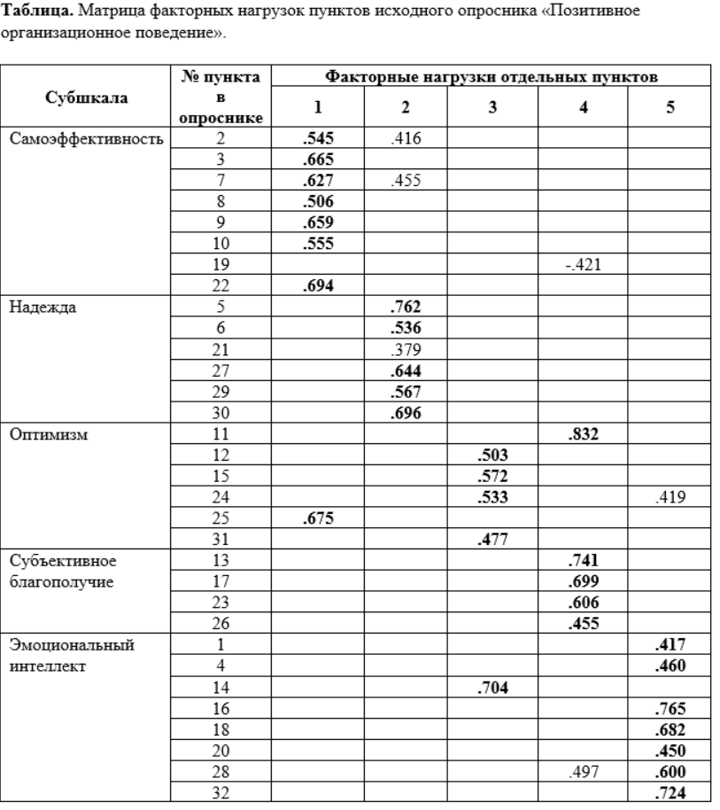
Эксплораторный факторный анализ

Slide 10
Эксплораторный факторный анализ
По итогам факторного анализа нами было приняты следующие решения:
включить в субшкалу «Самоэффективность» пункт 25, а пункт 19 исключить из опросника.
исключить из субшкалы «Оптимизм» пункты 11 и 25, а включить в нее пункт 14.
включить в субшкалу «Субъективное благополучие» пункт 11.
исключить из субшкалы «Эмоциональный интеллект» пункт 14. Таким образом, в целом переработанная версия опросника стала состоять из 30 пунктов за счет исключения из нее пунктов 19 и 21.

Slide 11
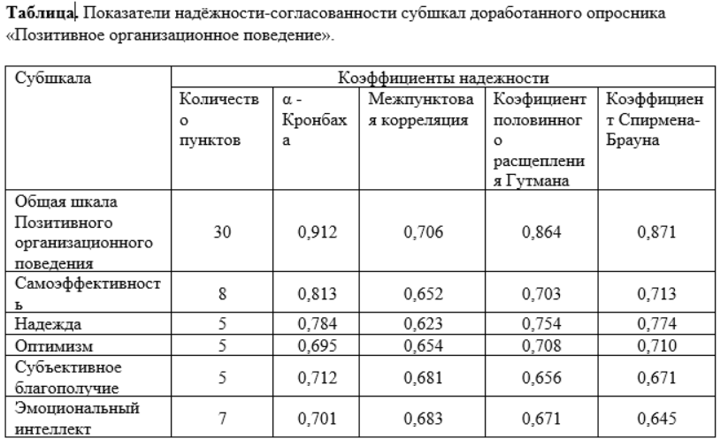
Проверка надежности опросника и согласованности пунктов

Slide 12
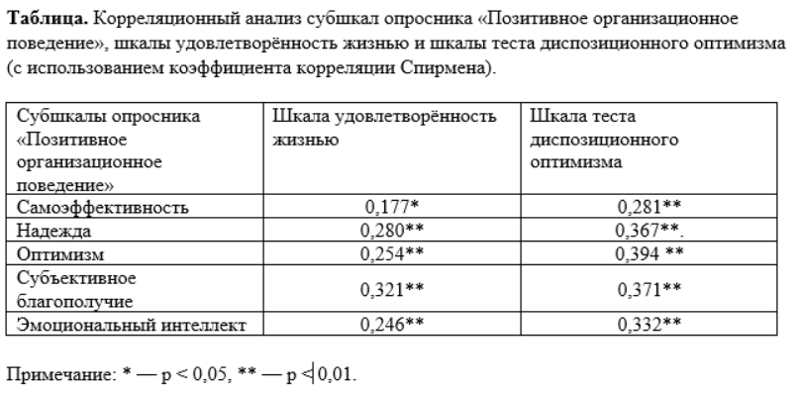
Оценка конструктной валидности

Slide 13
Обсуждение результатов
Анализ описательных статистик выявил, что показатели стандартного отклонения, дисперсии, асимметрии и эксцесса свидетельствуют о нормальном распределении данных.
После проведенного эксплораторного факторного анализа была выявлена 5-факторная структура опросника, что соответствует теоретической модели Ф. Лютанса.
По результатам факторного анализа были исключены 2 пункта из первоначального варианта опросника.
В результате оценки конструктной валидности были выявлены значимые взаимосвязи между отдельными субшкалами опросника «Позитивное организационное поведение» и шкалами удовлетворённость жизнью, а также шкалой теста диспозиционного оптимизма.

Slide 14
Заключение
По итогам расчета ключевых психометрических показателей авторского опросника «Позитивное организационное поведение» на первом этапе можно сделать вывод о надежности и валидности данного измерительного инструмента.
Дальнейшая проверка валидности финальной версии опросника подразумевает второго этапа, в ходе которого могут быть поставлены и решены новые содержательные исследовательские задачи.

Slide 15
Список литературы
Luthans, F. (2002). Positive organizational behavior: Developing and managing psychological strengths. Academy of Management Perspectives, 16(1), 57–72.
Гордеева Т.О., Сычев О.А., Осин Е.Н. Разработка русскоязычной версии теста диспозиционного оптимизма (LOT) // Психологическая диагностика. 2010. №2. С. 36-64.
Lyubomirsky S., Lepper H.S. A measure of subjective happiness: Preliminary reliability and construct validation // Social indicators research. 1999. № 46(2). P. 137-155.
Sherer M., Maddux J.E., Mercadante B., Prentice-Dunn S., Jacobs B., Rogers R.W. The self-efficacy scale: construction and validation // Psychological Reports. 1982. № 51. Р. 663-671.

Slide 16
Спасибо за внимание

